Slide 1
Пересказ рассказа "Лебеди" с использованием сюжетных картин

Slide 2
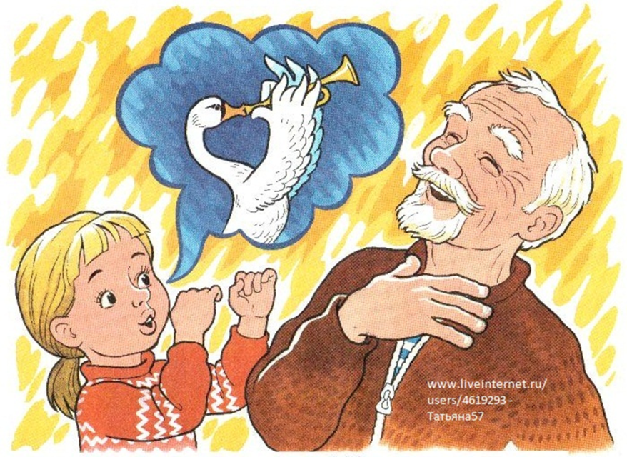
Послушай внимательно рассказ
Лебеди Дедушка перестал копать, наклонил голову вбок и к чему-то прислушался. Таня спросила шёпотом: - Что там? А дедушка ответил: - Слышишь, лебеди трубят? Таня поглядела на дедушку, потом на небо, потом опять на дедушку, заулыбалась и спросила: - А что же, у лебедей труба есть?

Slide 3
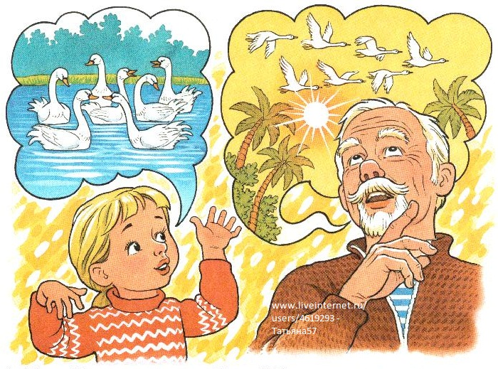
Дедушка засмеялся и ответил: - Какая там труба? Просто они кричат так протяжно, вот и говорят, что они трубят. Ну, слышишь? Таня прислушалась. И правда, где-то высоко были слышны протяжные далёкие голоса, а затем она увидела лебедей и закричала: - Вижу, вижу! Верёвочкой летят. Может, они где-нибудь сядут? - Нет, они не сядут, - задумчиво сказал дедушка. - Они улетают в тёплые края. А лебеди летели всё дальше.

Slide 4
Готов ответить на вопросы?
О ком этот рассказ? - К чему прислушивался дедушка? - Почему Таня заулыбалась на слова дедушки? - Что значит "лебеди трубят"? - Кого увидела в небе Таня? - Чего очень хотелось Тане? - А что ответил ей дедушка?
Можешь сказать, какие чувства у тебя вызвал этот рассказ?

Slide 5
Попробуй рассказать сам
Ты молодец!

Slide 6
Материал с сайта:
https://infourok.ru/pereskaz-rasskaza-lebedi-s-ispolzovaniem-syuzhetnih-kartin-2988028.html

